Slide 1
Исторический процесс
Обществознание

Slide 2
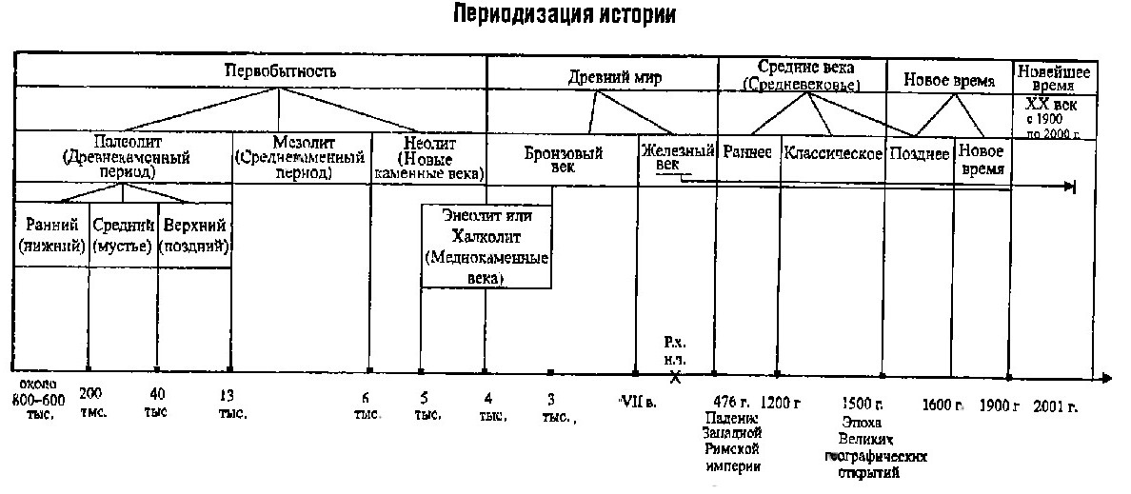

Slide 3
Соотношение периодов истории и формаций
Периоды | Перво- бытность | Древний мир | Средневековье | Новое время | Новейшее время
Формации | Первобытно Общинная формация | Рабовладе- ние | Феодализм | Капитализм | Капитализм и социализм

Slide 4
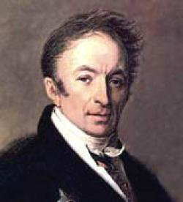
Н.М. Карамзин
Исторический процесс – это «зеркало бытия и деятельности народов».

Slide 5
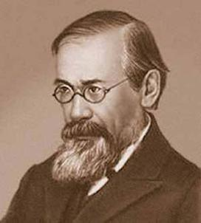
В.О. Ключевский
Исторический процесс – это «ход, условия и успехи человеческого общежития или жизнь человечества в ее развитии и результатах».

Slide 6
Исторический процесс
Путь человечества с древнейших времен до настоящего времени, это реальная общественная жизнь людей, их совместная деятельность, проявляющаяся во взаимосвязанных конкретных событиях.

Slide 7
Основа исторического процесса
События, т.е. те или иные прошедшие или происходящие явления, факты общественной жизни.

Slide 8
Объект исторического процесса
Вся историческая действительность, общественная жизнь и деятельность.

Slide 9
Субъект исторического процесса
Все участники исторического процесса: индивиды, их организации, великие личности, социальные общности.

Slide 10
Результат исторической деятельности
История.

Slide 11
Ограничительное понимание субъекта исторического процесса
Это не все индивиды, а только те и тогда, кто и когда осознает свое место в обществе, руководствуется в своей деятельности общественно значимыми целями и участвует в борьбе за их осуществление. Тенденция: вовлечение в историческую деятельность все большего количества людей.

Slide 12
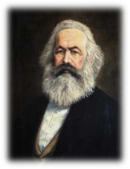
Роль народных масс в истории
УЧЕНЫЕ И МЫСЛИТЕЛИ | КАК ОПРЕДЕЛЯЛИ НАРОДНЫЕ МАССЫ И ИХ РОЛЬ В ИСТОРИИ
Марксисты | Народ как трудовые и социальные силы, стремящиеся к совершенствованию общественных отношений. Народ – это трудящиеся (основная масса) и выразители поступательного движения, т.е. все прогрессивные силы. Народные массы – наиболее значительный субъект исторического процесса, творец истории, ее решающая сила. Роль народа: создатель материальных ценностей и главная производительная сила общества; источник и творец культурных ценностей; борец за права человека, за улучшение жизни людей; защитник Отечества; главная сила в установлении всеобщего мира на планете и добрососедских отношений между народами.

Slide 13
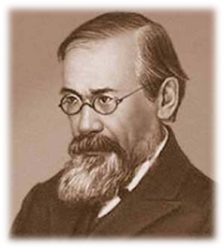
Роль народных масс в истории
УЧЕНЫЕ И МЫСЛИТЕЛИ | КАК ОПРЕДЕЛЯЛИ НАРОДНЫЕ МАССЫ И ИХ РОЛЬ В ИСТОРИИ
В.О. Ключевский | Народ как этническая и этическая общность. «Для народа характерны этнографические и нравственные связи, сознание духовного единства, воспитанное общей жизнью и совокупной деятельностью, общностью исторических судеб и интересов».

Slide 14
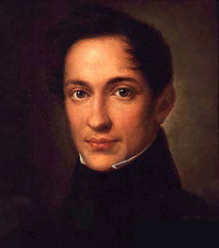
Роль народных масс в истории
УЧЕНЫЕ И МЫСЛИТЕЛИ | КАК ОПРЕДЕЛЯЛИ НАРОДНЫЕ МАССЫ И ИХ РОЛЬ В ИСТОРИИ
А.И. Герцен | Народ – консерватор по инстинкту. «Он держится на удручающий его быт, за тесные рамы… Он даже новое понимает в старых одеждах… Опыт показывал, что народам легче выносить насильственное бремя рабства, чем дар излишней свободы».

Slide 15
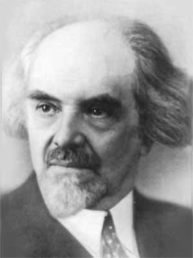
Роль народных масс в истории
УЧЕНЫЕ И МЫСЛИТЕЛИ | КАК ОПРЕДЕЛЯЛИ НАРОДНЫЕ МАССЫ И ИХ РОЛЬ В ИСТОРИИ
Н.А. Бердяев | Народ может не иметь демократических убеждений. «Народ может держаться совсем не демократического образа мыслей, может быть совсем не демократически настроен… Если воля народа подчинена злым стихиям, то она – порабощенная и порабощающая воля». Различал «народ» (я, ты, мы, он) и «массу», интересами экономики, и это сказывается роковым образом на всей культуре, которая делается ненужной роскошью».

Slide 16
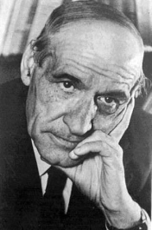
Роль народных масс в истории
УЧЕНЫЕ И МЫСЛИТЕЛИ | КАК ОПРЕДЕЛЯЛИ НАРОДНЫЕ МАССЫ И ИХ РОЛЬ В ИСТОРИИ
Х. Ортега-и- Гассет | Масса – множество людей без особых достоинств.

Slide 17
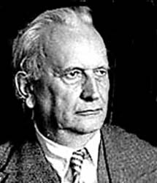
Роль народных масс в истории
УЧЕНЫЕ И МЫСЛИТЕЛИ | КАК ОПРЕДЕЛЯЛИ НАРОДНЫЕ МАССЫ И ИХ РОЛЬ В ИСТОРИИ
К. Ясперс | Следует отличать массу от народа. Народ осознает себя в жизненных устоях, в своем мышлении и традициях. Масса не обладает самосознанием, она лишена каких-либо отличительных свойств, традиций, почвы – она пуста. «Люди в массе легко могут потерять голову…»

Slide 18
Роль личности в истории
Историческая личность – человек, деятельность которого оказывает существенное влияние на ход и исход крупных исторических событий.
Выдающаяся личность – человек, жизнь и деятельность которого способствует движению общества вперед Великие личности появляются не случайно, т.е. тогда, когда в этом есть историческая необходимость.
Культ личности – слепое преклонение перед исторической личностью, наделение ее сверхчеловеческой способностью творить историю по своему собственному произволу. Вред культа личности состоит в принуждении роли народа как творца истории (народ превращается в массу).

Slide 19
Оценка исторической личности
отрицательная
положительная
многозначная
Оценка зависит
От особенностей исторического периода
От морального выбора личности, ее нравственных поступков

Slide 20
Черты выдающейся личности, по В.О. Ключевскому
Беззаветное мужество
Стремление и умение вникнуть в условия жизни, в основы общественных отношений
Стремление служить общему благу государства и народа
Отрешенность от национальной замкнутости
Совестливость во всех делах
Способность убеждать в соей правоте

Slide 21
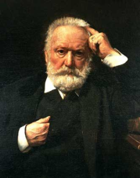
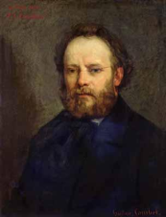
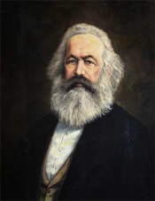
Различные взгляды на роль личности в истории
Личность может творить историю по своему усмотрению
_________________
В.Гюго
Личность творит историю только вместе с народом.
____________________
П.Прудон
Только народ творит историю, т.е. личность не влияет на объективный исторический процесс.
_________________
Марксисты

Slide 22
Презентацию выполнила Комарова Татьяна Владимировна
МБОУ СОШ №1 г. Семенова Нижегородской области

